Slide 1


无锡职业技术学院内部资料
JAVA程序设计项目教程

Slide 2
3
目录
任务实现
任务描述
知识链接
1
2
*

Slide 3

子任务2：在子任务1的基础上，定义子类Cat的属性color以及设置和获取方法；定义测试类输出Cat实例相关属性信息。
模块一 任务描述
子任务1：创建一个HashMap类的集合，并向该集合存储键和值，输出集合中所有指定的键的值。
子任务2：创建一个HashMap类的集合，并向该集合存储键和值，先遍历Map集合中所有的键，再根据键获取相应的值，输出集合中所有的键和值。
子任务3：创建一个HashMap类的集合，并向该集合存储键和值， 获取集合中键值对映射关系、获取集合中的键和值并输出。
*

Slide 4
子任务2：在子任务1的基础上，定义子类Cat的属性color以及设置和获取方法；定义测试类输出Cat实例相关属性信息。
模块一 任务描述
子任务4：创建一个HashMap类的集合，并向该集合存储键和值，使用for-each循环和entrySet（ ）方法遍历并输出集合中的键和值。
子任务5：创建一个HashMap类的集合，并向该集合存储键和值，使用for-each循环和keySet（ ）方法并输出集合中的键和值。
*

Slide 5
..
模块二 知识链接
Map接口简介
Map接口中常用方法
HashMap集合法
HashMap集合的遍历
*

Slide 6
模块二
知识链接
1
Map接口简介
数学中的函数描述了自变量到因变量的映射。Map接口借鉴了数学中函数的思想，因此Map接口中的每个元素都是由键到值的映射，即Map接口中的每个元素都由一个键值对组成。
Map接口是一种双列集合，它的每个元素都包含一个键对象Key和值对象Value，键和值对象之间存在一种对应关系，称为映射。Map中键对象Key不允许重复，访问Map集合中的元素时，只要指定了Key，就能找到对应的Value。

Slide 7
模块二
知识链接
2
Map接口中常用方法
Object类中定义了一些常用方法，具体如表9-6所示。
表9-6 Map接口的常用方法
方法声明 | 功能描述
void put（Object key， Object value） | 将指定的值和键存入到集合中，并进行映射关联
Object get（Object key） | 返回指定键所映射的值；如果此映射不包含该键的映射关系，则返回null
void clear（） | 移除所有的键值对元素
V remove（Object key） | 根据键删除对应的值，返回被删除的值
int size（） | 返回集合中的键值对的个数
boolean containsKey（Object key） | 如果此映射包含指定键的映射关系，则返回 true。
boolean containsValue（Object value） | 如果此映射将一个或多个键映射到指定值，则返回 true
Set keySet（） | 返回此映射中包含的键的Set集合
Collection<V> values（） | 返回此映射中包含的值的Collection集合
Set<Map.Entry<K，V>>entrySet（） | 返回此映射中包含的映射关系的Set集合

Slide 8
模块二
知识链接
3
HashMap集合
HashMap集合HashMap集合是Map接口的一个实现类，HashMap集合中的大部分方法都是Map接口方法的实现。在开发中，通常把HashMap集合对象的引用赋值给Map接口变量，那么接口变量就可以调用类实现的接口方法。HashMap集合用于存储键值映射关系，但HashMap集合没有重复的键并且键值无序。

Slide 9
模块二
知识链接
4
HashMap集合的遍历
在Java中，可以使用迭代器或增强的 for循环来遍历 HashMap 中的所有元素：
（1）使用迭代器Iterator和keySet（ ）方法遍历，具体使用详见子任务2。
（2）使用迭代器Iterator和entrySet（ ）方法遍历，具体使用详见子任务3。
（3）使用for-each循环和entrySet（ ）方法遍历，具体使用详见子任务4。
（4）使用for-each循环和keySet（ ）方法遍历，具体使用详见子任务5。

Slide 10
，
模块三
任务实现
过渡页
模块三 任务实现
子任务1：创建一个HashMap类的集合，并向该集合存储键和值，输出集合中所有指定的键的值。
子任务2：创建一个HashMap类的集合，并向该集合存储键和值，先遍历Map集合中所有的键，再根据键获取相应的值，输出集合中所有的键和值。
子任务3：创建一个HashMap类的集合，并向该集合存储键和值， 获取集合中键值对映射关系、获取集合中的键和值并输出。
*

Slide 11
，
模块三
任务实现
过渡页
模块三 任务实现
子任务4：创建一个HashMap类的集合，并向该集合存储键和值，使用for-each循环和entrySet（ ）方法遍历并输出集合中的键和值。
子任务5：创建一个HashMap类的集合，并向该集合存储键和值，使用for-each循环和keySet（ ）方法并输出集合中的键和值。
*

Slide 12
模块三
任务实现
1
任务源码
子任务1：根据任务描述以及Map接口的常用方法知识点可以得到文件9-13所示的代码。
文件9-13 Example12.java
1import java.util.*;
2public class Example12 {
3 publicstatic void main（String[] args） {
4 Map map = new HashMap（）; // 创建HashMap对象
5 map.put（"1"， "张华"）; // 存储键和值
6 map.put（"2"， "李磊"）;
7 map.put（"3"， "王智"）;
8 System.out.println（"1：" + map.get（"1"））; // 根据键获取值
9 System.out.println（"2：" + map.get（"2"））;
10 System.out.println（"3：" + map.get（"3"））;
11 }
12 }

Slide 13
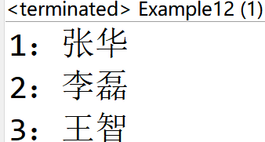
模块三
任务实现
2
运行结果
文件9-13的运行结果如图9-21所示。
图9-21 文件9-13的运行结果

Slide 14
模块三
任务实现
1
任务源码
子任务2：根据任务描述以及Map接口的常用方法知识点可以得到文件9-14所示的代码。
文件9-14 Example13.java
1 import java.util.*;
2 public class Example13 {
3 public static void main（String[] args） {
4 Map map = new HashMap（）; // 创建HashMap集合
5 map.put（"1"， "张华"）; // 存储键和值
6 map.put（"2"， "李磊"）;
7 map.put（"3"， "王智"）;
8 Set keySet = map.keySet（）; // 获取键的集合
9 Iterator it = keySet.iterator（）; // 获取Iterator对象

Slide 15
模块三
任务实现
1
任务源码
子任务2：根据任务描述以及Map接口的常用方法知识点可以得到文件9-14所示的代码。
文件9-14 Example13.java
10 while （it.hasNext（）） {
11 Object key = it.next（）;
12 Object value = map.get（key）; // 获取每个键所对应的值
13 System.out.println（key + ":" + value）;
14 }
15 }
16 }

Slide 16
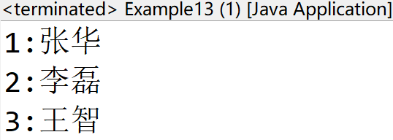
模块三
任务实现
2
运行结果
文件9-14的运行结果如图9-23 所示。
图9-23 文件9-14的运行结果

Slide 17
模块三
任务实现
1
任务源码
子任务3：根据任务描述以及Map接口的常用方法知识点可以得到文件9-15所示的代码。
文件9-15 Example14.java
1import java.util.*;
2public class Example14 {
3 public staticvoidmain（String[] args） {
4 Map map = new HashMap（）; // 创建HashMap集合
5 map.put（"1"， "张华"）; // 存储键和值
6 map.put（"2"， "李磊"）;
7 map.put（"3"， "王智"）;
8 Set entrySet = map.entrySet（）;
9 Iterator it = entrySet.iterator（）; // 获取Iterator对象
10 while （it.hasNext（）） {
1

Slide 18
模块三
任务实现
1
任务源码
子任务3：根据任务描述以及Map接口的常用方法知识点可以得到文件9-15所示的代码。
文件9-15 Example14.java
1 // 获取集合中键值对映射关系
12 Map.Entry entry = Map.Entry）it.next（））;
13 Object key = entry.getKey（）; // 获取Entry中的键
14 Object value = entry.getValue（）;// 获取Entry中的值
15 System.out.println（key + ":" + value）;
16 }
17 }
18 }

Slide 19
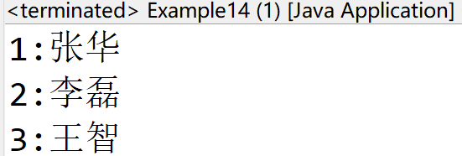
模块三
任务实现
2
运行结果
文件9-15的运行结果如图9-24 所示。
图9-24 文件9-15的运行结果

Slide 20
模块三
任务实现
1
任务源码
子任务4：根据任务描述以及Map接口的常用方法知识点可以得到文件9-16所示的代码。
文件9-16 Example15.java
1import java.util.*;
2public class Example15 {
3 public staticvoidmain（String[] args） {
4 HashMap<String， String> map = new HashMap<>（）;
5 map.put（"1"， "张华"）; // 存储键和值
6 map.put（"2"， "李磊"）;
7 map.put（"3"， "王智"）;
8 for （Map.Entry<String， String> entry : map.entrySet（）） {
9 System.out.println（entry.getKey（） + ":" + entry.getValue（））;
10 }
11 }
12 }

Slide 21
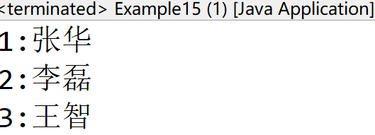
模块三
任务实现
2
运行结果
文件9-16的运行结果如图9-25 所示。
图9-25 文件9-16的运行结果

Slide 22
模块三
任务实现
1
任务源码
子任务5：根据任务描述以及Map接口的常用方法知识点可以得到文件9-17所示的代码。
文件9-17 Example16.java
1import java.util.*;
2public class Example16 {
3 public static void main（String[] args） {
4 HashMap<String， String> map = new HashMap<>（）;
5 map.put（"1"， "张华"）; // 存储键和值
6 map.put（"2"， "李磊"）;
7 map.put（"3"， "王智"）;
8 for （String key: map.keySet（）） {
9 System.out.println（ key + ":" + map.get（key））;
10 }
11 }
12}

Slide 23
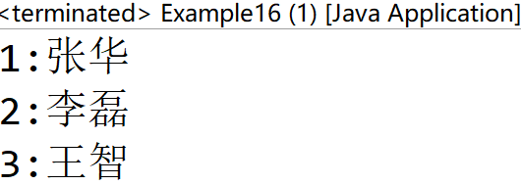
模块三
任务实现
2
运行结果
文件9-17的运行结果如图9-26 所示。
图9-26 文件9-17的运行结果

Slide 24


感谢关注

